Slide 1
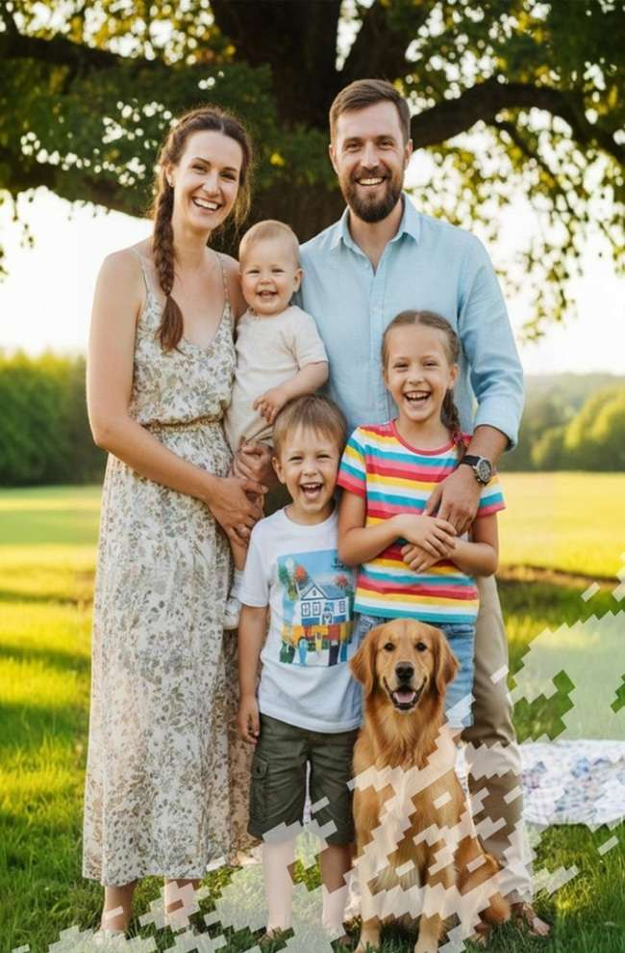

РОЛЬ СЕМЕЙНЫХ ЦЕННОСТЕЙ
В СОВРЕМЕННОМ ОБЩЕСТВЕ
Единый день
информирования населения
октябрь 2025 г.

Slide 2
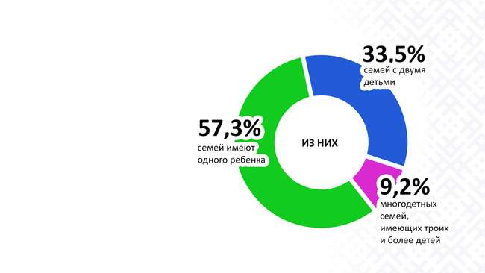
По данным последней переписи населения,
в Беларуси проживает более 2,6 млн семей

Slide 3

ГОСУДАРСТВЕННАЯ ПОДДЕРЖКА СЕМЕЙ В БЕЛАРУСИ
Льготное кредитование жилья
Программа семейного капитала для многодетных (146 500+ депозитных счетов по состоянию на 1 июня 2025 г.)
11 видов государственных пособий на детей
Трудовые, пенсионные гарантии для ряда категорий матерей и др.
Адресная социальная помощь нуждающимся семьям

Slide 4
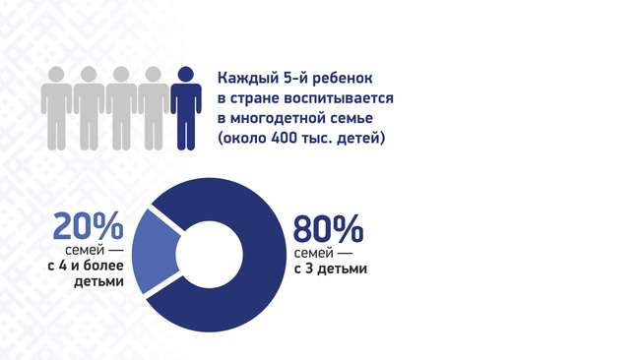
МНОГОДЕТНЫЕ СЕМЬИ БЕЛАРУСИ

Slide 5

КРИЗИС СЕМЬИ НА ЗАПАДЕ
Гостевые браки, поздние браки (30–35 лет), 50% разводов
Рост однополых семей и чайлдфри
Германия: нетрадиционные семьи ↗
Испания: радикальный феминизм, аборты ↗
Нидерланды: 19% одиноких детородного возраста

Slide 6

КАТАСТРОФИЧЕСКИЕ ПОСЛЕДСТВИЯ ДЕВАЛЬВАЦИИ ТРАДИЦИОННЫХ СЕМЕЙНЫХ ЦЕННОСТЕЙ
ГРЕЦИЯ:
23% населения старше 65 лет
Пожилых на 1 млн больше, чем детей
Молодёжь уезжает или откладывает
создание семьи
ШВЕЦИЯ:
Закрытие каждого 10-го детсада из-за
низкой рождаемости
Новое поколение на 30% меньше предыдущего
ЛАТВИЯ:
Ежегодная убыль населения как средний
город; к 2070 году будет проживать 1,3 млн (сейчас 1,8 млн)

Slide 7
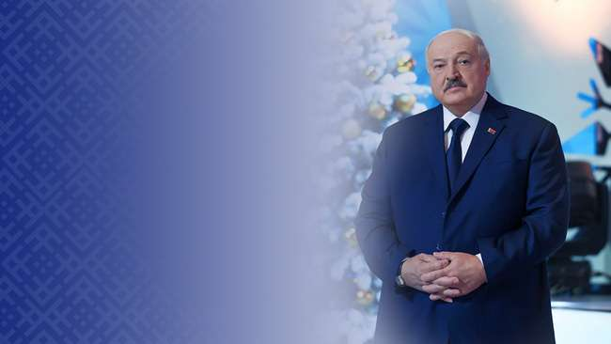
“
Именно благодаря… служению высоким идеалам мы успешно противостоим тем вызовам, которые перед нами ставит время. Время хаоса, войн, девальвации истинных ценностей.
А истина проста: в основе любой человеческой деятельности лежат духовность и нравственность – живительные эликсиры для культуры, прочной связи поколений и традиций
“
Президент Республики Беларусь А.Г.Лукашенко
Церемония вручения премии «За духовное возрождение», специальных премий деятелям культуры и искусства и «Беларускi спартыўны Алiмп»
8 января 2025 г.

Slide 8

МЕРОПРИЯТИЯ ПО УКРЕПЛЕНИЮ СЕМЕЙНЫХ ЦЕННОСТЕЙ В БЕЛАРУСИ
ЕЖЕГОДНЫЕ КОНКУРСЫ И ПРОЕКТЫ:
«Моя семья – моя страна» (ОО «БСЖ»)
«Семья! Служим вместе!» (МВД)
«Властелин села» (ОО «БРСМ»)
«Семейное призвание» (МЧС)
«Крепка семья – крепка держава» (Мининформ, ОО «БСЖ») и др.
КРУПНЫЕ ФОРУМЫ И ФЕСТИВАЛИ:
Международный Славянский форум семей
Фестиваль «Семьи за мир и созидание!»
Форум «Разговор о важном: счастливая семья – сильное государство»
Международный форум «Семья – основа демографического потенциала государства»
Республиканский праздник «Беларусь – за здоровую семью!» и др.

Slide 9
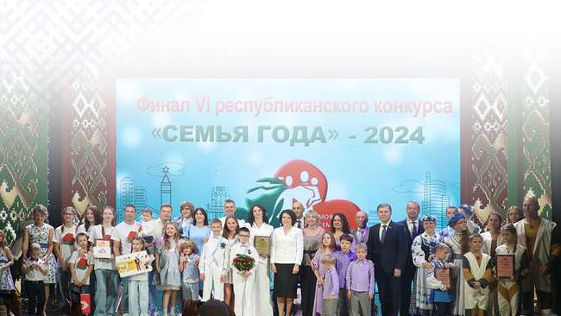
РЕСПУБЛИКАНСКИЙ КОНКУРС «СЕМЬЯ ГОДА»
В 2024 году в конкурсе принимали участие
более 400 семей со всей страны

Slide 10

КОНКУРС «ТРУДОВАЯ ДИНАСТИЯ – 2025»
Участники конкурса
14 семей с ведущих промышленных предприятий:
МТЗ, «ИНТЕГРАЛ», «АТЛАНТ», БМЗ, «Гомсельмаш», «Бобруйскагромаш», Минский электротехнический завод, Оршанский льнокомбинат и другие
ИСТОРИЯ ТРУДА ПОКОЛЕНИЙ
Династия Молчановых-Ивашиных
(Минский моторный завод) — 274 года
Династия Хамицевичей
(Минский автомобильный завод) — 401 год
Династия Тетерлюковых
(Белорусский автомобильный завод) — 601 год

Slide 11
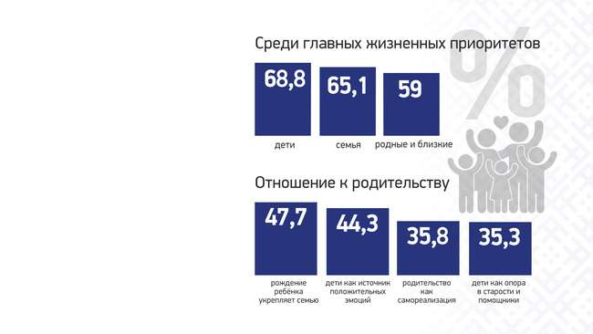
Согласно результатам социологического исследования
у белорусов лидирующие позиции традиционно занимают такие ценности как дети, семья, а также родные и близкие. При этом белорусы достаточно позитивно расценивают родительство.
По данным Института социологии НАН Беларуси,
I квартал 2025 г.

Slide 12

В белорусских семьях преобладает партнерская модель с четким распределением ролей
СОВМЕСТНОЕ ПРИНЯТИЕ РЕШЕНИЙ
83,1% женщин и 71% мужчин — важные решения принимаются вместе;
92,2% мужчин и 89,6% женщин — совместное воспитание детей.
УДОВЛЕТВОРЕННОСТЬ РАСПРЕДЕЛЕНИЕМ ОБЯЗАННОСТЕЙ
97,3% мужчин и 90,3% женщин довольны семейной моделью.
РАСПРЕДЕЛЕНИЕ РОЛЕЙ
47,7% мужчин и 59,2% женщин:
забота о доме и детях — задача обоих;
64,7% женщин и 73,6% мужчин:
материальное обеспечение — обязанность супруга;
26,2% мужчин и 35% женщин:
материальное обеспечение — общая ответственность.

Slide 13
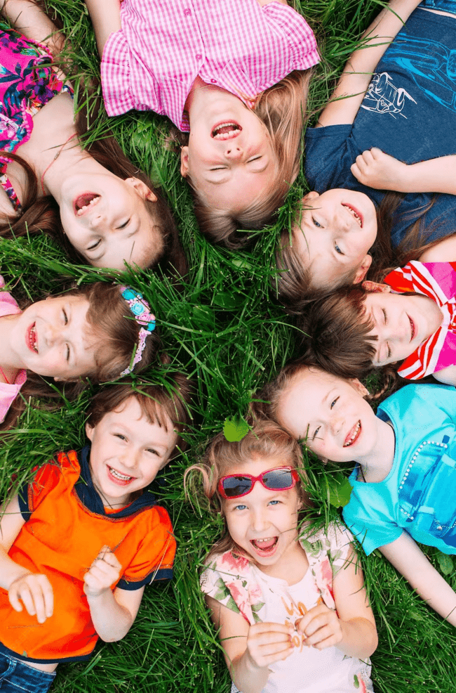
Развитие форм семейного устройства
СОКРАЩЕНИЕ ИНТЕРНАТНЫХ УЧРЕЖДЕНИЙ
2011 год: 48 интернатов
2025 год: 10 интернатов
Сократилось количество воспитанников интернатов более чем на 70%
СЕМЕЙНОЕ УСТРОЙСТВО ДЕТЕЙ-СИРОТ
82% детей воспитываются в семьях
13 000+ детей в замещающих семьях (опекунские, приемные семьи)
2 000+ детей в домах семейного типа
(I квартал 2025 г.)

Slide 14
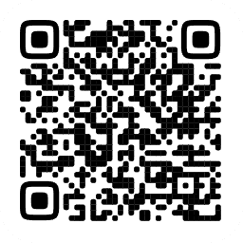
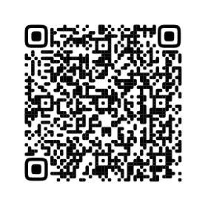
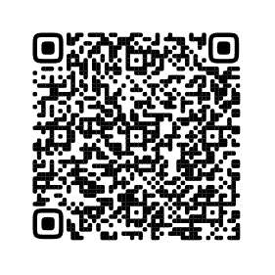

Рекомендуем к просмотру художественно-публицистическую киноленту «Мамино письмо», в которой поднимаются сложные и жизненно важные темы
Государственные гарантии многодетным семьям
Размеры государственных пособий семьям, воспитывающим детей, 2025 год

